Slide 1
FILOLOGIA GERMAŃSKA
Witamy!

Slide 2
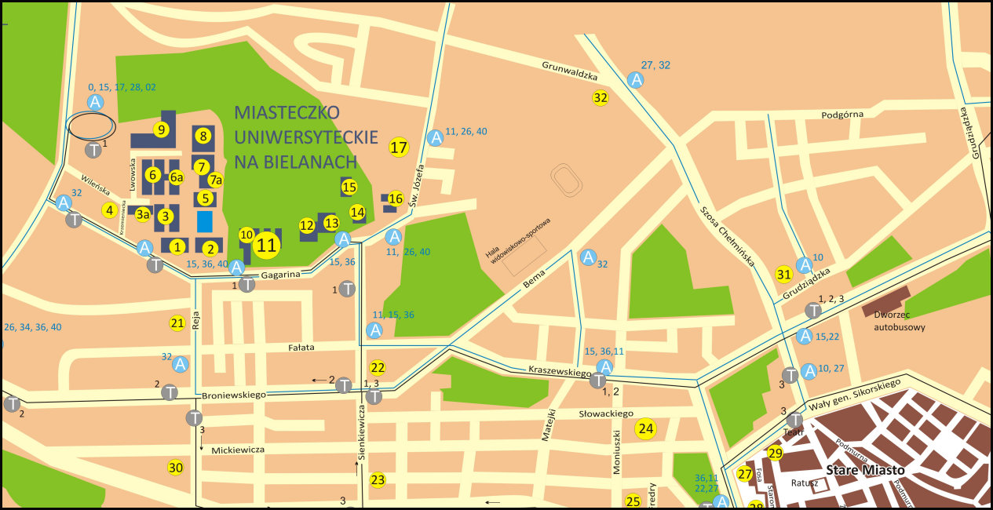
Spotkanie z opiekunem I roku s1
1 października 2025
Obiekty UMK w Toruniu

Slide 3
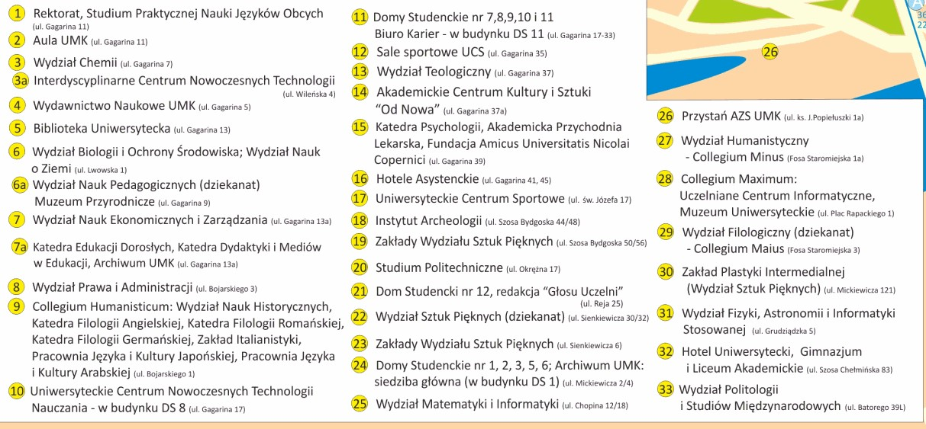
Spotkanie z opiekunem I roku s1
1 października 2025
Obiekty UMK w Toruniu - legenda

Slide 4
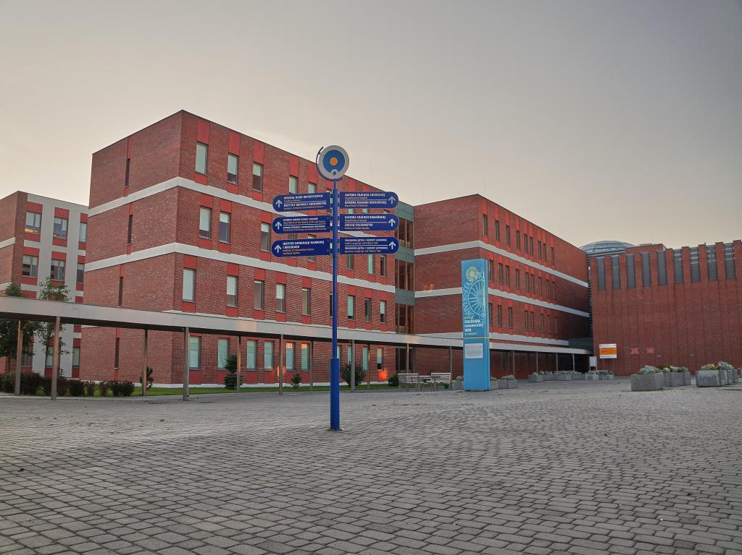
Spotkanie z opiekunem I roku s1
1 października 2025
Zajęcia stacjonarne I roku odbywają się:
Coll. Hum. ul. Bojarskiego 1

Slide 5
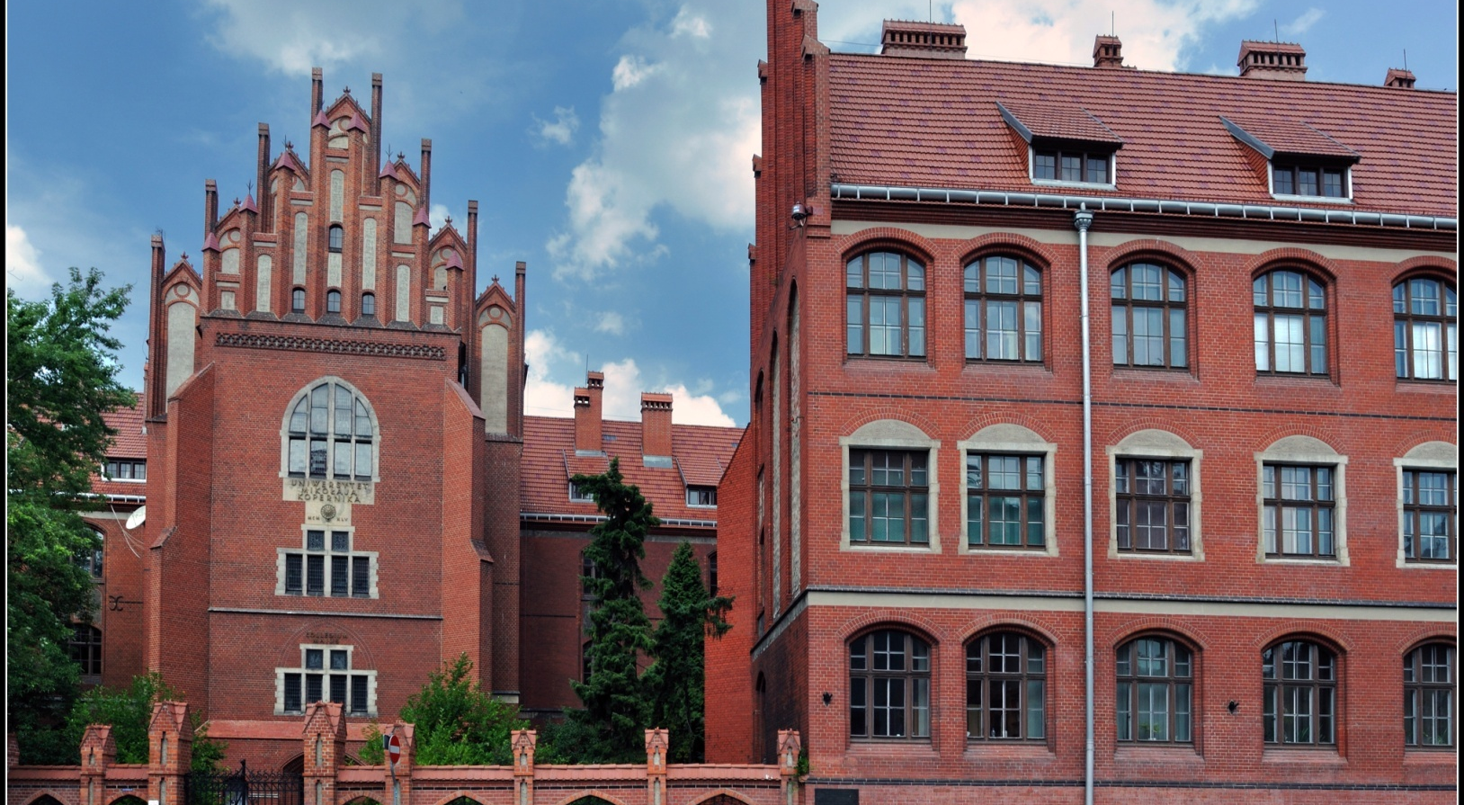
Spotkanie z opiekunem I roku s1
1 października 2025
Coll. Maius - Dziekanat Wydziału Humanistycznego, ul. Fosa Staromiejska 3

Slide 6
Spotkanie z opiekunem I roku s1
1 października 2025
W budynku Coll. Hum. przy ul. Bojarskiego 1 zlokalizowane są Katedry Filologii Germańskiej
Pokoje pracowników: C 3.06 - C 3.14 oraz C 3.16
KATEDRA LITERATURY I KULTURY KRAJÓW NIEMIECKOJĘZYCZNYCH XIX-XXI WIEKU
KATEDRA LITERATURY, KULTURY I MEDIÓW NIEMIECKIEGO OBSZARU JĘZYKOWEGO
KATEDRA JĘZYKA NIEMIECKIEGO, JAPOŃSKIEGO I TRANSLATORYKI

Slide 7
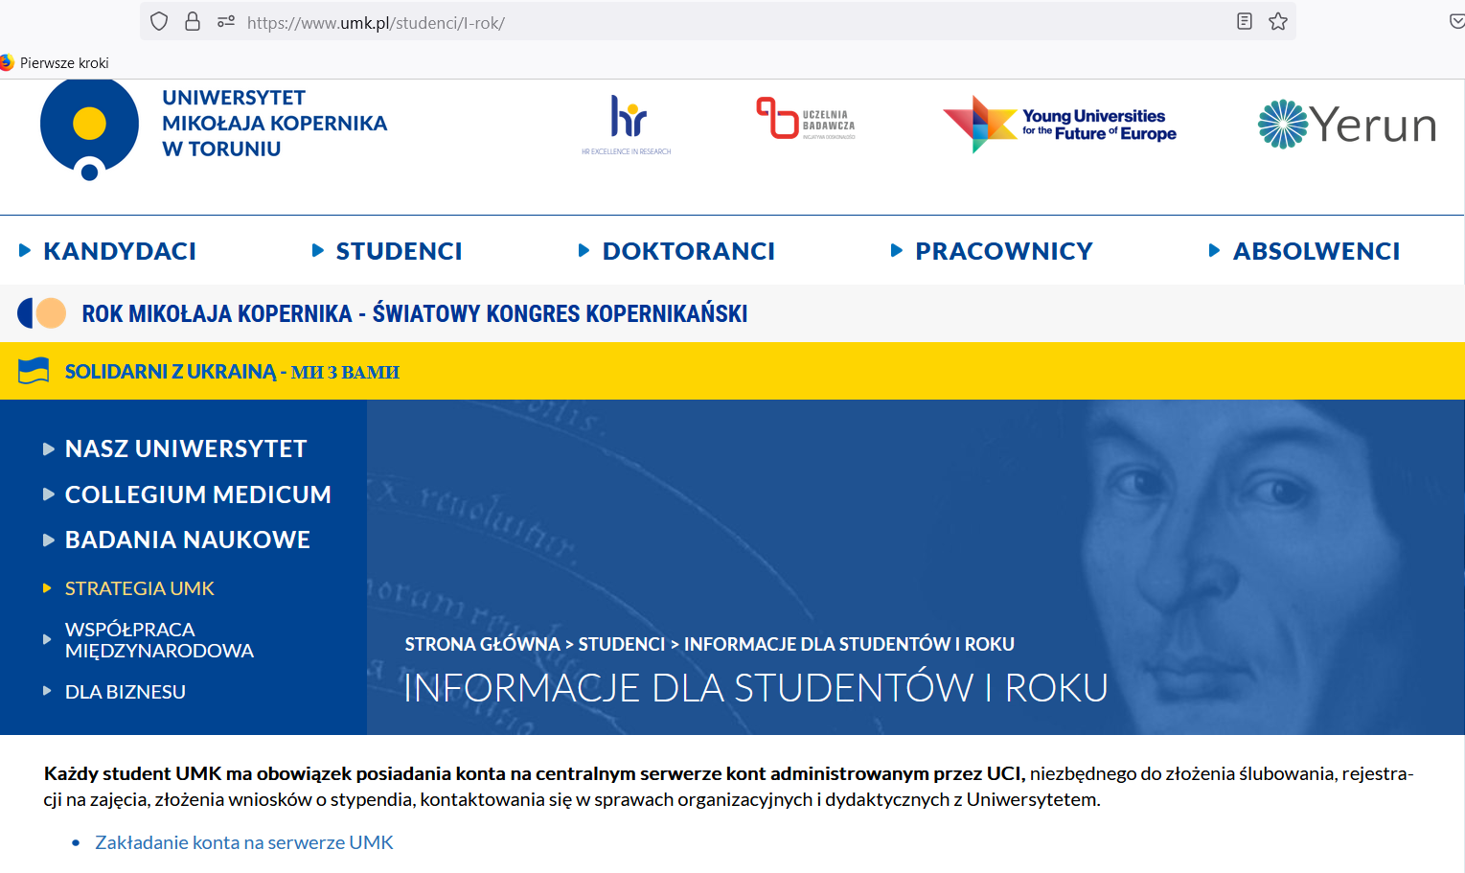
Spotkanie z opiekunem I roku s1
1 października 2025

Slide 8
Spotkanie z opiekunem I roku s1
1 października 2025
Strona filologii germańskiej:
https://www.human.umk.pl/student-2/ ← tutaj 1 października
wieczorem znajdą Państwo listy, według których należy zapisać się na zajęcia PNJN
Instrukcje, jak zapisać się na zajęcia znajdują się tutaj ↓
https://www.human.umk.pl/student/rejestracja-na-zajecia/
Rejestracja zostanie otwarta 2 października po godz. 18:00.

Slide 9
Spotkanie z opiekunem I roku s1
1 października 2025
Immatrykulacja studentów pierwszego roku studiów I i II stopnia Wydziału Humanistycznego odbędzie się 2 października 2025 roku o godzinie 10.00 w Auli UMK (ul. Gagarina 11).
W systemie USOS należy w ciągu 7 dni złożyć ślubowanie. Złożenie ślubowania jest warunkiem otrzymania legitymacji studenckiej i zaświadczenia o studiowaniu oraz korzystania z konta studenta w USOSweb i aplikacji Mobilny USOS. Odbiór legitymacji będzie możliwy, jeśli zdjęcie zostało zaakceptowane w systemie IRK i pod warunkiem uiszczenia opłaty.
Zajęcia dydaktyczne odbywają się zgodnie z rozkładem zajęć na semestr zimowy 2025/26, do pobrania na stronie Wydziału Humanistycznego:
https://www.human.umk.pl/student/plany-zajec-i-lektoraty/
Organizacja roku akademickiego: https://www.umk.pl/uczelnia/dokumenty/rok_akademicki/ZR-86-2025.pdf

Slide 10
Spotkanie z opiekunem I roku s1
1 października 2025
Sprawy dydaktyczne i studenckie:
dr hab. Monika Tokarzewska, prof. UMK
monikat@umk.pl
pokój C 3.08 w Collegium Humanisticum
Opiekun I roku s1
dr Natalia Chodorowska-Jackiewicz
n.chodjack@umk.pl
pokój C 3.09 w Collegium Humanisticum

Slide 11
Spotkanie z opiekunem I roku s1
1 października 2025
Prodziekan ds. Studenckich
dr hab. Marzenna Cyzman-Eid, prof. UMK
mcyzman@umk.pl
Collegium Maius, pokój 113 lub 115
Dziekanat – obsługa studentów
mgr Hanna Samulska
Collegium Maius p. 115
tel. +48 56 611-35-14, e-mail: hsamulska@umk.pl
https://www.human.umk.pl/student/informacje-dziekanatu/
Sekretariat
mgr Małgorzata Banaszkiewicz
Collegium Humanisticum, pokój C 3.04
tel.: +48 56-611-3565, e-mail: mbanaszkiewicz@umk.pl

Slide 12
Spotkanie z opiekunem I roku s1
1 października 2025
Kwalifikacje nauczycielskie:
Osoby zainteresowane nabyciem kwalifikacji nauczycielskich (w toku pięcioletniego kursu obejmującego studia pierwszego i drugiego stopnia na jednym kierunku) deklarują to jak najszybciej pod adresem monikat@umk.pl.
Zadeklarowanie się pociąga za sobą uczestnictwo w zajęciach przewidzianych dla przyszłych nauczycieli (patrz punkt poniżej).

Slide 13
Spotkanie z opiekunem I roku s1
1 października 2025
Grupy i moduły:
Zajęcia w planie studiów (patrz tabelki poniżej) podzielone są na grupy i moduły. Przedmioty z grupy I realizują wszyscy studenci, zaś przedmioty z grupy III wybierane są zgodnie z wybranym modułem (specjalność ogólna lub nauczycielska).

Slide 14
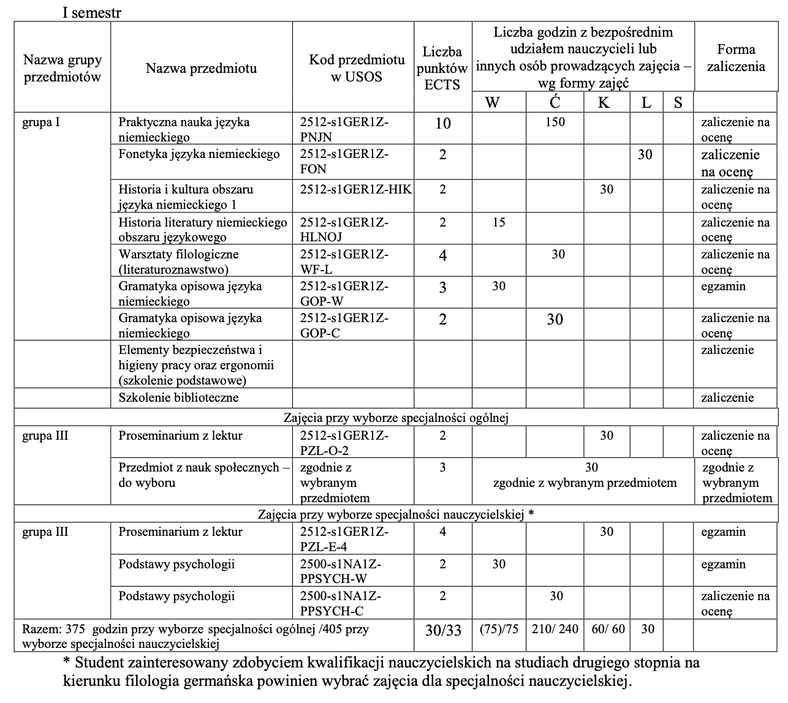
Spotkanie z opiekunem I roku s1
1 października 2025

Slide 15
Spotkanie z opiekunem I roku s1
1 października 2025
Maile do pracowników Uniwersytetu (wyłącznie w systemie USOS, proszę regularnie sprawdzać skrzynkę):
Szanowna Pani Magister/ Doktor/ Profesor,
Szanowny Panie Magistrze/ Doktorze/ Profesorze,
TREŚĆ WIADOMOŚCI
Z wyrazami szacunku/ Z uszanowaniem
KONIECZNIE PODPIS – USOS-mail nie generuje podpisów studentów, więc wykładowca lub pracownik administracji otrzyma mail zawierający tylko Państwa numer indeksu

Slide 16
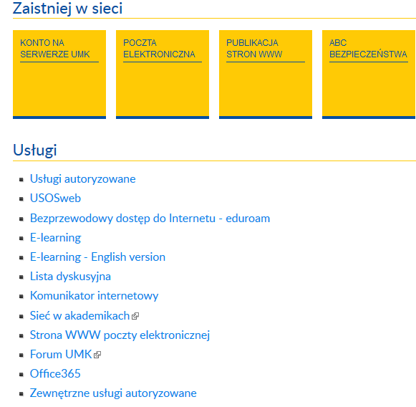
Spotkanie z opiekunem I roku s1
1 października 2025
Sieć komputerowa UMK: https://www.uci.umk.pl/index.php/Kategoria:Studenci_i_doktoranci
Platforma moodle:
https://www.uci.umk.pl/index.php/Platforma_Moodle
Aplikacja Teams wymaga pobrania → Office 365

Slide 17
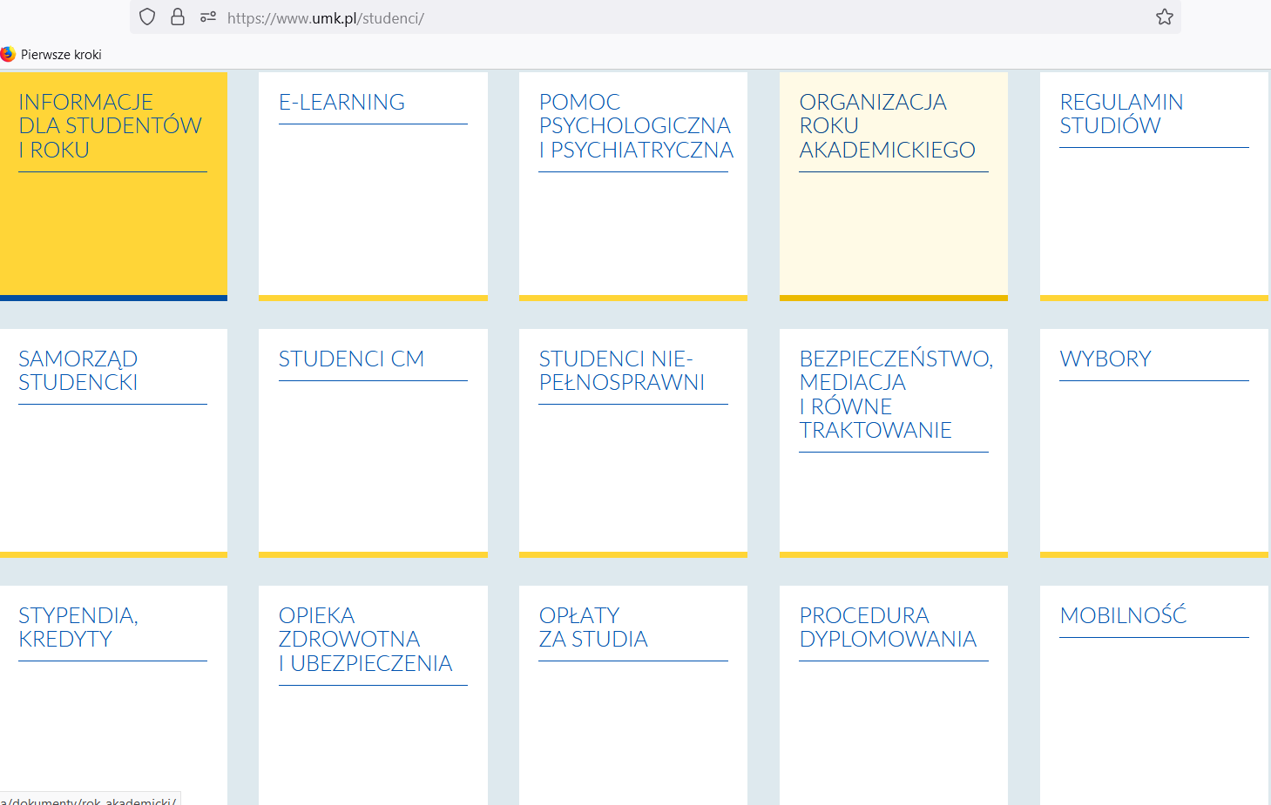
Spotkanie z opiekunem I roku s1
1 października 2025

Slide 18
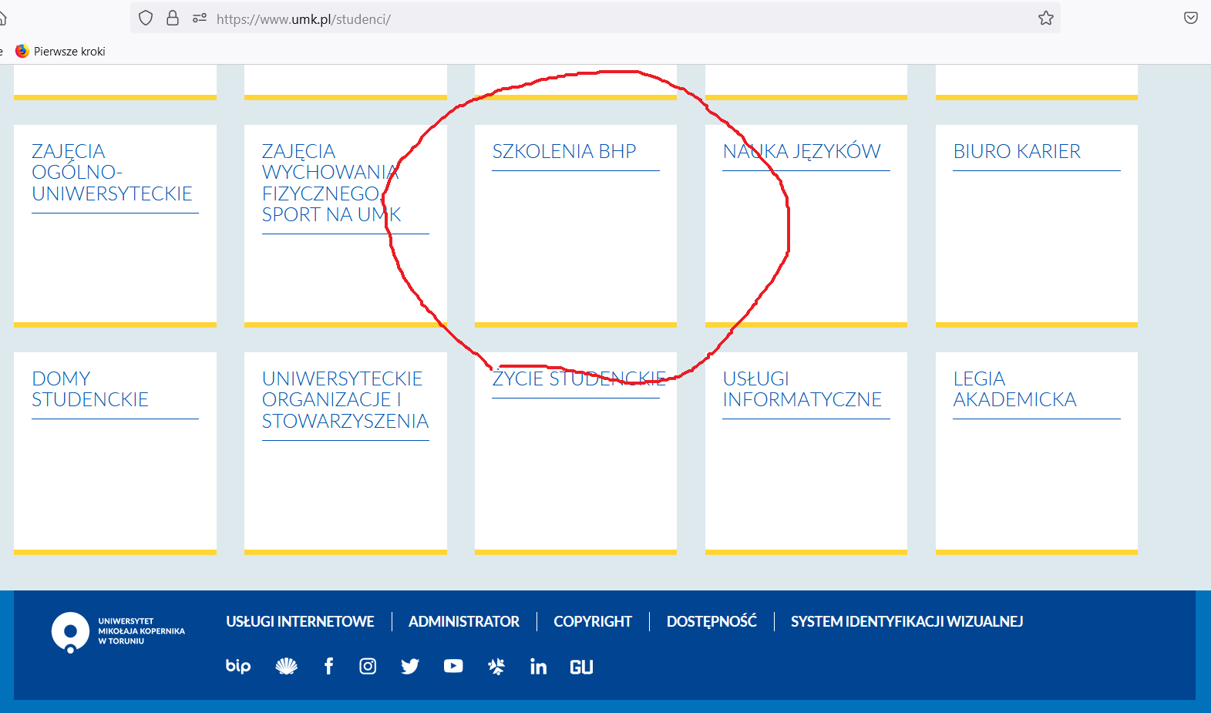
Spotkanie z opiekunem I roku s1
1 października 2025

Slide 19
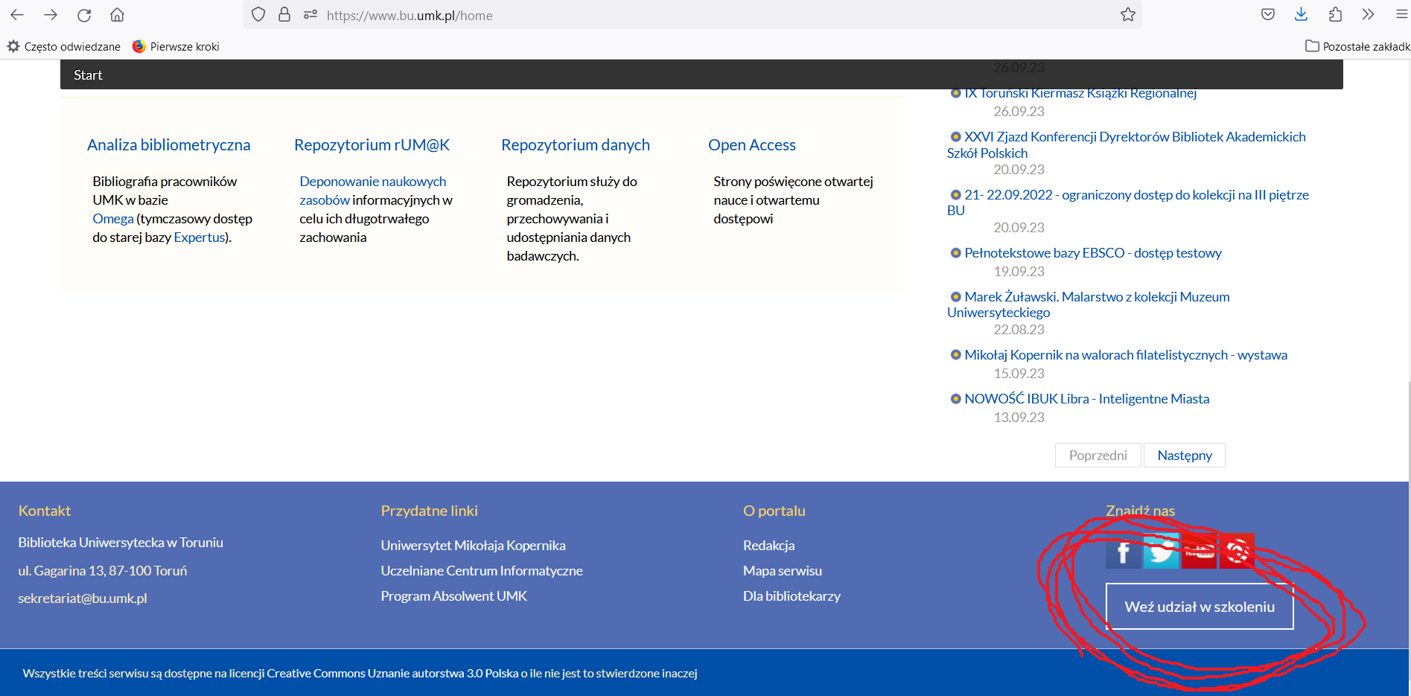
Spotkanie z opiekunem I roku s1
1 października 2025

Slide 20
Spotkanie z opiekunem I roku s1
1 października 2025
Śledźcie nas na:
https://www.human.umk.pl/student-2
https://www.facebook.com/GermanistykaTorun
https://www.tiktok.com/@germaumk
https://m.youtube.com/@GermaUMK/featured
Dziękuję za uwagę!

